Slide 1
ACM ICPC Pre-Contest
Nattee Niparnan

Slide 2
Material Download
www.nattee.net/acm2015

Slide 3
Why?
To have fun!
To improve our ability!

Slide 4
What is ACM ICPC?
Competitive Programming
Competitive → sport element

Slide 5
How?
Practice Make Perfect
Set up reasonable goal
All BE BETTER at PROGRAMMING
Newbie solve at least 1 problems in the contest
Junior Reach the national round
Veteran Win Regional, World Final

Slide 6
Resource

Slide 7
Books : [Data Structure / Algorithm Book]
Data Structures and Algorithm Analysis in Java, Mark A Weiss, Addison Wesley, 2007
Algorithm Design, Jon Kleinberg, Éva Tardos, Addison Wesley, 2005
Algorithms, S. Dasgupta, C. Papadimitriou, and U.V. Vazirani, McGraw-Hill, 2007
Introduction to Algorithms 3rd edition, T. Cormen, C. Leiserson, R. Rivest, C. Stein, MIT Press, 2009
การวิเคราะห์และออกแบบอัลกอริทึม, สมชาย ประสิทธิ์จูตระกูล, NECTEC, 2544.

Slide 8
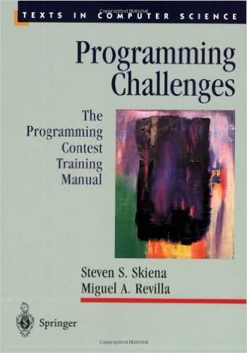
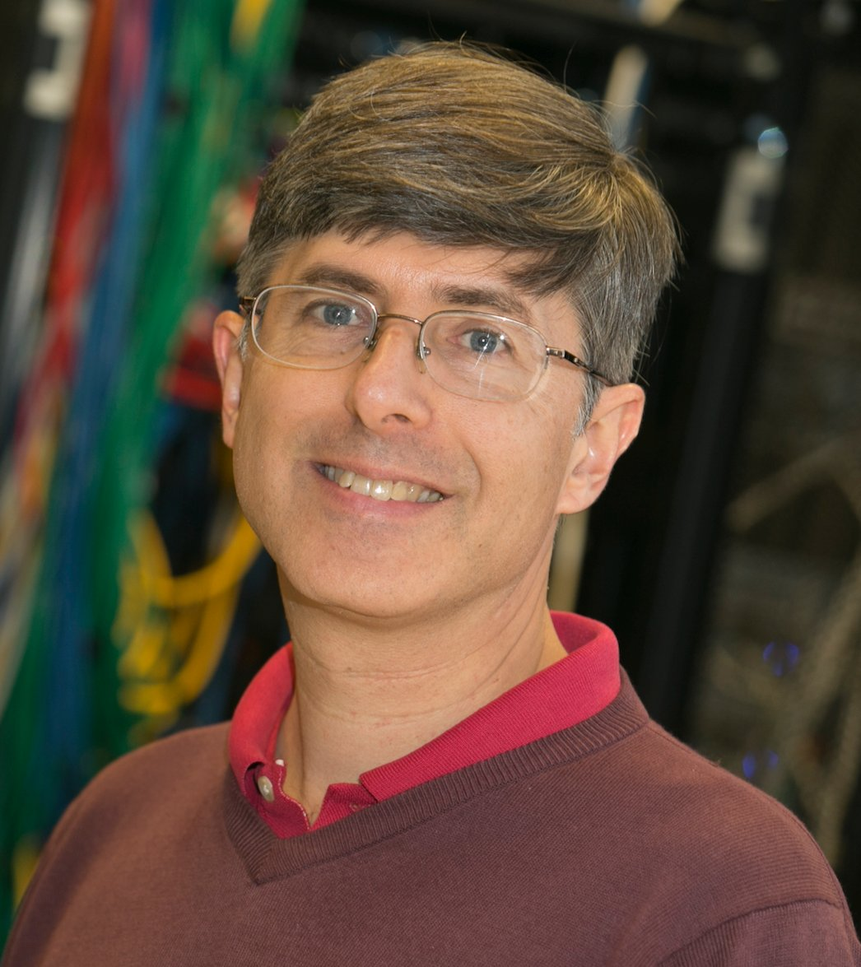
Books : Competitive Programming
Programming Challenges
Steven Skiena
Miguel Revilla

Slide 9
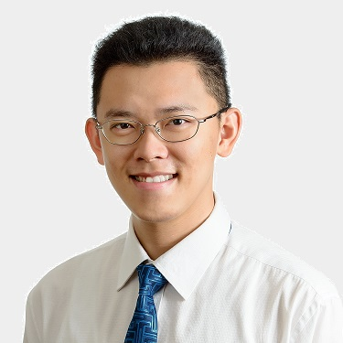
Books : Competitive Programming
Competitive Programming 3: The New Lower Bound of Programming Contests
Steven/Felix Halim

Slide 10
Training : CP Training
Sphere Online Judge
โจทย์ง่ายเยอะ
http://www.spoj.com/problems/classical/sort=6
CodeForce มีแข่งบ่อย, เฉลยดี
www.codeforce.com
CodeChef โจทย์ง่าย
www.codechef.com
Google Code Jam
โจทย์ดี
https://code.google.com/codejam/contests.html
TopCoder
เฉลยดี (ของเก่า ๆ)
www.topcoder.com

Slide 11
Training : ACM Problems
UVa Online Judge
รวมโจทย์เป็นหมวดหมู่
ACM ICPC Live Archive
รวมโจทย์ตามรอบการแข่งขัน
HUST OJ
Virtual Judge & Contest ซ้อมแข่งขัน

Slide 12
Training : CP Training (Thai)
programming.in.th
อยู่มานาน community ใหญ่
www.programming.in.th
Code Cube
น้องใหม่ไฟแรง
www.codecube.in.th
Thailand Programming Contest
น้องไม่ใหม่ไฟไม่ค่อยแรง (คนทำงานยุ่ง)
contest.thailandoi.org

Slide 13
Community
ไทย
www.facebook.com/pages/CodeCube/1055598184511954
www.facebook.com/eattheseprogrammingtasks
น่าอ่าน
www.quora.com/Competitive-Programming
.contest-wiki.csc.kth.se/index.php/How_to_get_better

Slide 14
Quora
https://www.quora.com/What-all-basic-data-structures-and-algorithms-should-one-learn-before-starting-competitive-programming
https://www.quora.com/How-can-I-improve-my-competitive-programming-skills
https://www.quora.com/How-do-I-become-a-competitive-programmer
https://www.quora.com/What-is-it-like-to-win-a-medal-at-ACM-ICPC-World-Finals

Slide 15
Training Plan
ทำโจทย์ “ง่าย” ใน CodeCube ให้หมด
ทำโจทย์ SPOJ เรียงตามจำนวน User
ทำโจทย์ใน tpc.0 ให้หมดทุกข้อ
ทำโจทย์ Div 2 ข้อ A ของ CodeForce
ทำโจทย์ใน tpc.1 ให้หมดทุกข้อ
ทำโจทย์ Div 2 ข้อ B ของ CodeForce
ทำโจทย์ Google Code Jam Qualification Round
อย่าลืมเข้าไปคุยกัน

Slide 16
Topics

Slide 17
Data Structure
ใช้ libraries ให้คล่อง (STL, Collections Framework)
เข้าใจประสิทธิภาพของโครงสร้างข้อมูลต่าง ๆ
Hash, Map, priority queue, stack/queue/list/vector
รู้วิธีการเรียงมูลค่าแบบ custom
จัดเก็บ Graph เป็น
Adjacency list, Adjacency Matrix
Non-standard data structure
Segment Tree, Fenwick Tree, Disjoint Set
K-D Tree, Range Tree
Tries, Suffix Tree

Slide 18
Basic Algorithm
Sorting
Search
Greedy
Divide-and-Conquer
Dynamic Programming
Graph Algorithm
Shortest Path
Minimal Spanning Tree
Topological Sort
Network Flow
Computational Geometry

